Slide 1

Object Oriented Programing
Project – Making BallGame
Information Communication Engineering
2015112173 유윤광

Slide 2
Contents
프로젝트의 목표 및 방향
클래스와 객체
디자인과 알고리즘
결과 및 성찰

Slide 3
프로젝트의 목표 및 방향

Slide 4


Ball Game
객체지향 언어 강의에서 배웠던 것을 기반으로 클래스와 객체에 대해 완벽히 이해할 수 있다.
클래스를 이용하여 간단한 공 튀기기 게임을 구현할 수 있다.
프로젝트의
목표 및 방향

Slide 5
클래스(Class)

Slide 6
Ball Game
게임에 대한 코딩을 짜기 전에...
공 튀기기 게임을 구현하기 위해서 필요한 클래스가 몇가지 있는지 생각해 볼 필요가 있었다.
클래스
(Class)

Slide 7
Ball Game
Ball Class(공)
Wall Class(장애물)
Line Wall Class(장애물)
Timer Class(타이머)
클래스
(Class)

Slide 8

Ball Game
Ball Object(공)
공 튀기기 게임에 맞게 ‘Ball Class’에 대한 객체를 한 개로 설정하여 사용자가 게임을 플레이 할 수 있도록 하였다.
객체
(Object)
Wall Object(장애물)
공이 튀는 동안 장애물을 부딪히면 게임이 끝나는 방식으로 구성하기 위해 ‘Wall Class’ 에 대한 객체를 세 개로 설정하였다.

Slide 9

Ball Game
Line Wall Object(장애물)
장애물의 모양을 다양하게 하기위해 바닥과 평행한 직선 모양의 장애물인 ‘Line Wall Class’에 대한 객체를 한 개 생성하였다.
객체
(Object)
Timer Object(타이머)
장애물을 시간마다 생성하기 위해 ‘Timer Class’에 대한 Timer 객체와 스코어를 측정하기 위한 Timer2 객체를 생성하였다.

Slide 10
디자인과 알고리즘

Slide 11
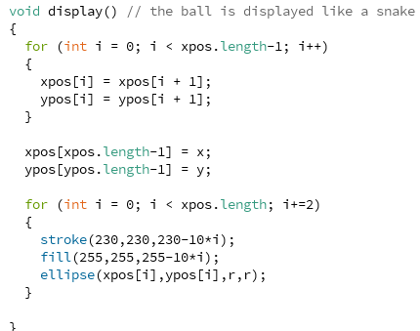
Ball Game
Ball Class(공)
색깔은 노란색으로 설정하였고, 좀 더 역동적인 모션을 추가하기 위해 Processing 강의 내용 중 배열을 배운 내용을 이용하였다.
디자인과
알고리즘

Slide 12
Ball Game
Ball Class(공)
(1)바닥으로 떨어지거나
(2)장애물을 부딪혔을 때 게임이 종료된다.
(3)게임이 종료되면 플레이 시간에 대한 스코어를 출력한다.
(4)윈도우의 옆면을 부딪혔을 때는 옆면에서 튕길 수 있도록 구현하였다.
(5)공은 중력이 있는 것 처럼 떨어진다.
(6)클릭했을 때는 공이 튄다.
디자인과
알고리즘

Slide 13
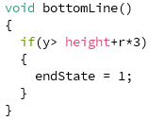
Ball Game
Ball Class(공)
(1)바닥으로 떨어지거나
디자인과
알고리즘

Slide 14
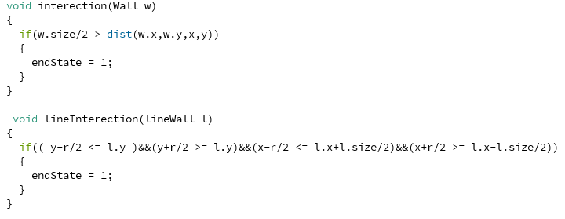
Ball Game
Ball Class(공)
(2)장애물을 부딪혔을 때 게임이 종료된다.
디자인과
알고리즘

Slide 15
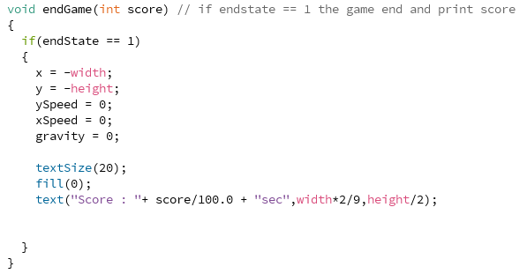
Ball Game
Ball Class(공)
(3)게임이 종료되면 플레이 시간에 대한 스코어를 출력한다.
디자인과
알고리즘

Slide 16
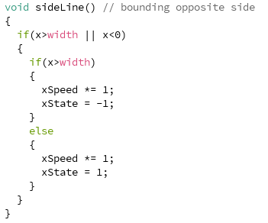
Ball Game
Ball Class(공)
(4)윈도우의 옆면을 부딪혔을 때는 옆면에서 튕길 수 있도록 구현하였다.
디자인과
알고리즘

Slide 17
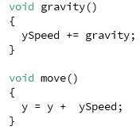
Ball Game
Ball Class(공)
(5)공은 중력이 있는 것 처럼 떨어진다.
디자인과
알고리즘

Slide 18
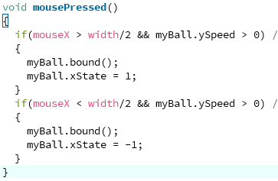

Ball Game
Ball Class(공)
(6)클릭했을 때는 공이 튄다.
디자인과
알고리즘

Slide 19

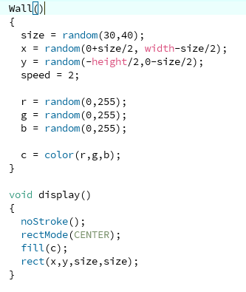
Ball Game
Wall, Line Wall Class(장애물)
공과 장애물까지의 거리를 측정할 때 편하기 위해 장애물의 모양을 정사각형과 직선으로 만들었고, 정사각형은 색깔과 크기가 랜덤으로 생성되게 하였다.
디자인과
알고리즘

Slide 20

Ball Game
Wall, Line Wall Class(장애물)
디자인과
알고리즘
(1)게임 플레이 중에 장애물은 떨어진다.
(2)게임이 끝나면 장애물은 윈도우 밖에 고정된다.
(3)시간이 지날수록 장애물이 떨어지는 속도는
빨라진다.

Slide 21

Ball Game
Wall, Line Wall Class(장애물)
(1)게임 플레이 중에 장애물은 떨어진다.
디자인과
알고리즘

Slide 22
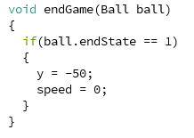
Ball Game
Wall, Line Wall Class(장애물)
(2)게임이 끝나면 장애물은 윈도우 밖에 고정된다.
디자인과
알고리즘

Slide 23
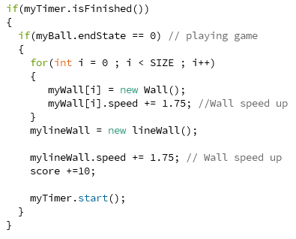
Ball Game
Wall, Line Wall Class(장애물)
(3)시간이 지날수록 장애물이 떨어지는 속도는
빨라진다.
디자인과
알고리즘

Slide 24


Ball Game
Timer Class(타이머)
일정한 시간이 지나면 장애물을 생성하기 위한 타이머와, 스코어를 측정하기 위한 타이머를 생성하였다.
디자인과
알고리즘

Slide 25
Ball Game
Timer Class(타이머)
디자인과
알고리즘
(1)시작할 때 시작하는 시간을 저장한다.
(2)현재시간에서 시작시간을 뺄셈하여, 정해진 시간이 지났는지 지나지 않았는지 판단한다.

Slide 26

Ball Game
Timer Class(타이머)
(1)시작할 때 시작하는 시간을 저장한다.
디자인과
알고리즘

Slide 27
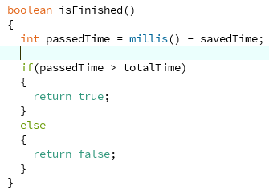
Ball Game
Timer Class(타이머)
(2)현재시간에서 시작시간을 뺄셈하여, 정해진 시간이 지났는지 지나지 않았는지 판단한다.
디자인과
알고리즘

Slide 28
결과 및 성찰

Slide 29
Ball Game
결과 :
공, 타이머, 장애물을 클래스로 구현하고 객체지향 언어를 통해 게임을 만들 수 있었다.
클래스에 해당하는 객체를 만들어 클래스와 객체의 의미를 이해할 수 있었다.
프로세싱을 통해 다른 개발 프로그램보다 재미있고 쉽게 자바를 배울 수 있었다.
결과 및 성찰

Slide 30
Ball Game
성찰 :
최종 목표였던 게임을 안드로이드 어플로 만드는 것을 하지 못했다.
게임을 플레이하는 사용자의 점수가 텍스트에 기록되게 하고싶었으나, 코딩 자료가 충분하지 않았다.
결과 및 성찰

Slide 31
감사합니다 !

